Slide 1



Desenvolvimento da aplicação “Student.Home”
Orientação: Joaquim José de Almeida Soares Gonçalves
Licenciatura em Engenharia de Sistemas Informáticos – Projeto Final de Curso

Slide 2
PORQUÊ?
Notes:
Porquê este site?
Esta ideia surge ano passado, após a saída dos resultados da primeira fase de colocações.
Dois amigos meus entraram em Braga, e logo no primeiro fim de semana após saírem os resultados das colocações, decidimos ir a Braga procurar casa. Mal eu sabia no que me tinha metido.
Começamos num dia antes por procurar online vários imóveis que os interessava, e guardamos numero e morada para ligar aos proprietários e ir visitar.
Acabamos por descobrir que a maior parte desses imóveis estavam já arrendados, e que no website a informação disponibilizada estava desatualizada.
Outro problema que acabamos por encontrar, foi a quantidade de sites que existiam para este tipo de negócio. A informação estava espalhada, e não centralizada, e além disso a maior parte dos anúncios não eram destinados a estudantes.
Decidi então criar um site dedicado somente a estudantes universitários que querem arranjar um sitio para viver.

Slide 3
COMO?
Notes:
Agora que a ideia estava feita, anotada. Tinha de começar a pensar na tecnologia que iria usar para fazer este website.
Após uma pesquisa descobri que existe uma linguagem pensada e desenvolvida para aplicações WEB chamada PHP.
Decidi então comprar um curso online de PHP na UDEMY e começar a aprender PHP.

Slide 4
Objetivos
Desenvolver um Website simples, capaz de anunciar imóveis destinados a estudantes universitários.
Registo de utilizadores .
Registar os imóveis que os utilizadores já foram observar.
Dar possibilidade dos utilizadores de pesquisarem imóveis na sua zona.
Gerir a aplicação através de um Back office.

Slide 5
Vantagens
Informação não fica dispersa.
Website está sempre atualizado.
Fácil gestão do mesmo.

Slide 6
A Aplicação
Projeto
WebSite
“Back Office”
Notes:
Podemos dividir este projeto em duas partes.
O Website que todos poderão aceder através de um url.
E um Back Office que irá ser uma plataforma de administração desse mesmo website.

Slide 7
Requisitos Funcionais - WebSite
Controlo de Acesso ao Sistema:
Ecrã de login para acesso ao painel de controlo;
Registo de utilizadores;
Reposição da palavra –passe;
Atualizar dados de conta;
Autenticação por via do Facebook e Google;
Login de Utilizadores;

Slide 8
Requisitos Funcionais - WebSite
CRUD:
Imóveis;
Imóveis Observados;
Utilizadores;
Notes:
CRUD – Criar, Apresentar, Editar e Eliminar

Slide 9
Requisitos Funcionais – Back Office
Controlo de Acesso ao Sistema:
Ecrã de login para acesso ao painel de controlo
Registo de utilizadores com permissão de administrador
Reposição da palavra –passe
Atualizar dados de conta
Autenticação por via do Facebook e Google
Login de Utilizadores

Slide 10
Requisitos Funcionais – Back Office
CRUD:
Imóveis;
Categorias;
Utilizadores;
Notes:
CRUD – Criar, Apresentar, Editar e Eliminar

Slide 11
Requisitos Não Funcionais
Segurança e Privacidade dos dados;
Interoperabilidade
Interface Simples
Confiabilidade
Idiomas
Moeda Corrente
Manutenção
Notes:
Segurança e Privacidade dos dados -O sistema deverá conseguir proteger os dados de todos os utilizadores.
Interoperabilidade -O sistema deverá comunicar com MySql.
Interface Simples - O website tem de possuir uma interface simples e intuitivo e de fácil utilização. Deve ser desenvolvido a pensar em utilizadores com pouca destreza em trabalhar com sistemas informáticos
Confiabilidade-É muito importante o sistema, executar sem falhas, cerca de 99% do tempo.
Manutenção - O sistema deverá ter um suporte de manutenção para correção de alguns problemas que poderão aparecer, assim como criação de novas funcionalidades.

Slide 12
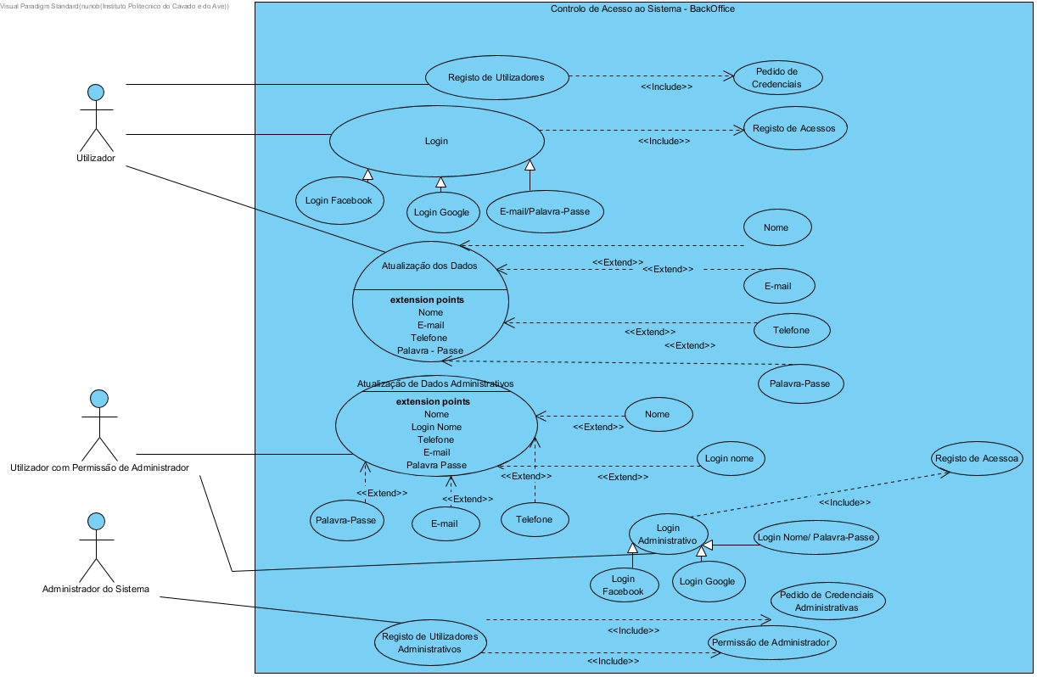
Casos de Uso- Controlo de Acesso ao Sistema
Notes:
Começará com o registo do “Utilizador”, onde o mesmo insere as suas credenciais, e cria o seu registo, após isso tem oportunidade de fazer o “Login” e de “Atualizar os Dados” da sua conta.
Em relação aos “Utilizadores com Permissão de Administrador”, esses registos com permissões elevadas, terão de ser feitos pelo “Administrador do Sistema” que os regista e dá a permissão, após esse registo, os “Utilizadores com Permissão de Administrador” podem fazer “Login Administrativo”, “Atualização dos Dados Administrativos”.

Slide 13
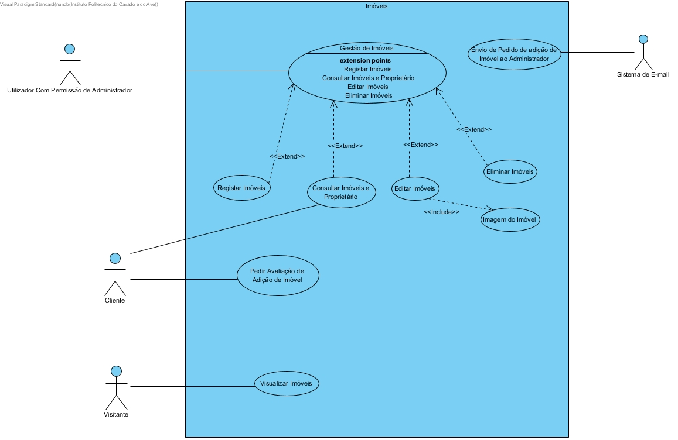
Casos de Uso- Imóveis
Notes:
O “Utilizador com permissão de Administrador” é quem “Regista”, “Edita” e “Elimina” Imóveis.
O “Cliente” é um utilizador com registo que pode consultar os imóveis registados no sistema e pedir a avaliação do seu imóvel de forma a este ser adicionado ao sistema.
O “Visitante” é um utilizador que acede ao website, mas que não tem registo, e sendo assim só consegue ver os dados do imóvel e não do proprietário.
O “Sistema de E-mail” envia para a administração o pedido de avaliação do “Cliente”.

Slide 14
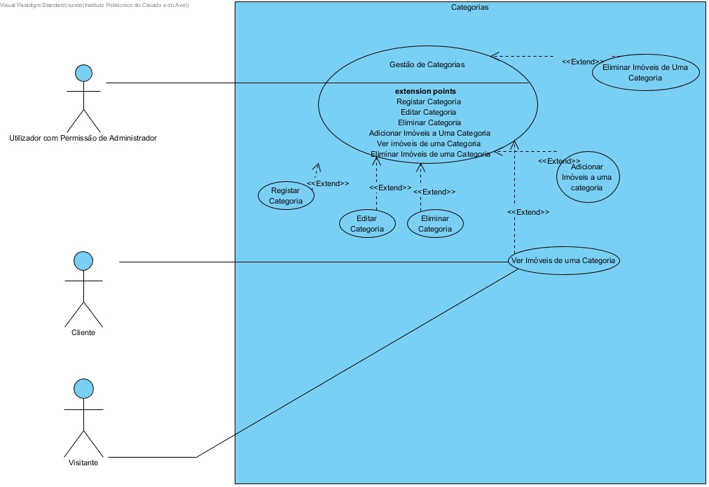
Casos de Uso- Categorias
Notes:
O “Utilizador com Permissão de Administrador tem a capacidade de “Registar”, “Editar”, “Eliminar” Categorias, assim como “Adicionar” e “Eliminar” imóveis de uma certa “Categoria”.
O “Cliente” tem a opção de ver todos os imóveis que pertencem a uma “Categoria” assim como o “Visitante”.

Slide 15
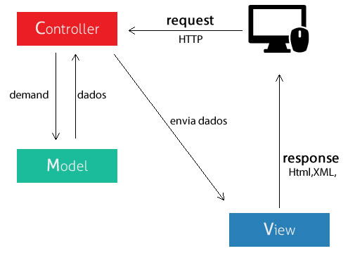
Arquitetura de Programação Usada- MVC
Notes:
Esta arquitetura baseia-se no isolamento da camada lógica de negócio (Model) da interface do utilizador (View). Para fazer a interligação entre as duas camadas temos a camada de controlo (Controller).
Model: A camada de Modelo representa os dados da empresa e as regras de negócio para o acesso e atualização dos dados;
View: A camada de visualização apresenta os dados da camada Model numa interface apropriada, esta permite ao utilizador manipular os dados;
Controller: A camada de Controlo serve de intermediária entre a camada de Modelo e a camada de Visualização.

Slide 16
Especificações da Aplicação
PHP;
BootStrap;
Jquery;
Slim Framework;
Notes:
Php- é uma linguagem de script open source de uso geral, muito utilizada, e especialmente adequada para o desenvolvimento web e que pode ser embutida dentro do HTML.
Bootstrap – Admin LTE, que é um framework front-end para tornar a aplicação mais apelativa e intuitiva;
Jquery - É uma biblioteca escrita em JavaScript que simplifica a travessia numa página WEB;
Slim Framework - é uma microframework concebida para trabalhar com rotas.
“Slim Framework” 2019. [Online]. Disponível em: https://github.com/slimphp/Slim

Slide 17
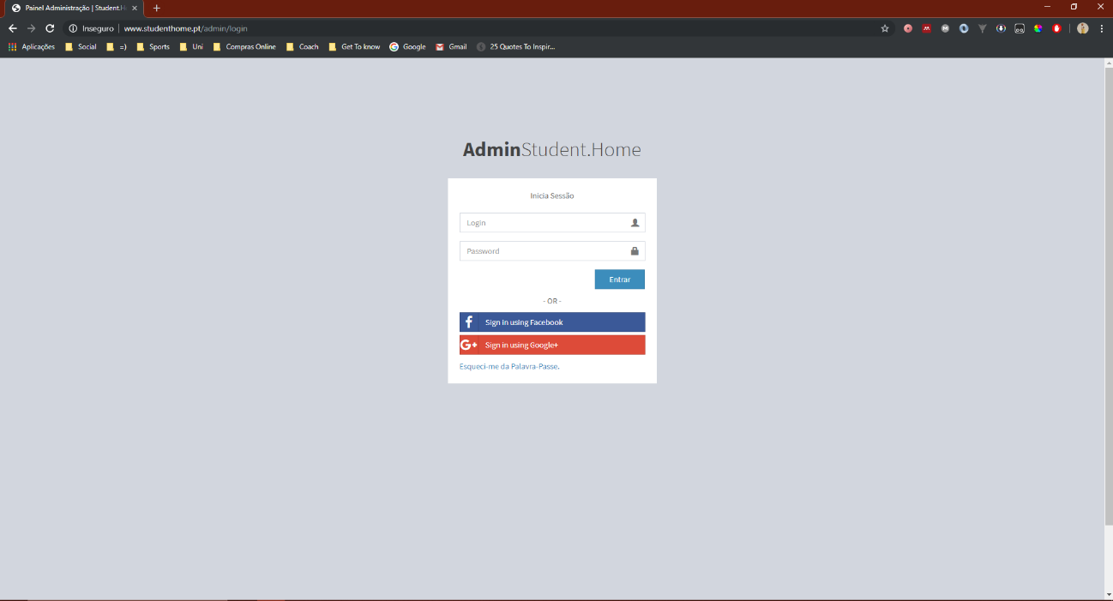

Slide 18
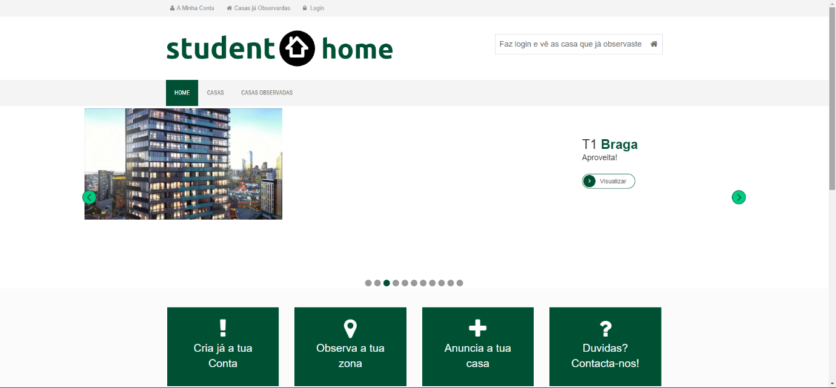

Slide 19
Análise dos Resultados
Requisitos | Resultado
Controlo de Acesso ao Sistema:
Ecrã de login para acesso ao painel de controlo | Feito
Registo de utilizadores; | Feito
Atualizar dados de conta; | Feito
Reposição palavra passe | Feito
Autenticação Facebook e Google | Não Feito
Login de Utilizadores | Feito
CRUD:
Imóveis; | Feito
Imóveis Observados; | Feito
Utilizadores; | Feito
Categorias; | Feito
Notes:
Resultado final – Penso ter cumprido a maioria dos objetivos propostos;
Aquisição de experiência no desenvolvimento de aplicações;
Permitiu-me evoluir a nível de programação;
Pelo que considero que o “Projeto final de Curso” foi sem dúvida uma mais valia.

Slide 20
Agradecimentos
Notes:
Orientador – Joaquim José de Almeida Soares Gonçalves
Diretor de Curso – Professor Alberto Simões
A todos os professores e colegas do curso que contribuíram para o meu crescimento como futuro Eng. Informático

